Slide 1
Правовая основа для обеспечения антитеррористической защищенности объектов (территорий)

Slide 2
Правовая основа
Федеральный закон от 6 марта 2006 года № 35 «О противодействии терроризму»
Федеральный закон от 21 июля 2011 года
№ 256-ФЗ «О безопасности объектов топливно-энергетического комплекса»
Федеральный закон от 9 февраля 2007 года
№ 16-ФЗ «О транспортной безопасности»

Slide 3
Правовая основа антитеррористической защищенности объектов, находящихся в муниципальной собственности
Постановление Правительства Российской Федерации от 06.03.2015 № 202 «Об утверждении требований к антитеррористической защищенности объектов спорта и формы паспорта безопасности объекта спорта»
Постановление Правительства Российской Федерации от 25.03.2015 № 272 «Об утверждении требований к антитеррористической защищенности ММПЛ и объектов, подлежащих охране войсками Национальной гвардии и форм паспорта безопасности»
Постановление Правительства Российской Федерации от 23.10.2016 № 1467 «Об утверждении требований к антитеррористической защищенности объектов водообеспечения и водоотведения и формы паспорта безопасности»
Постановление Правительства Российской Федерации от 13.01.2017 № 8 «Об утверждении требований к антитеррористической защищенности объектов здравоохранения и формы паспорта безопасности»
Постановление Правительства Российской Федерации от 11.02.2017 № 176 «Об утверждении требований к антитеррористической защищенности объектов в сфере культуры и формы паспорта безопасности»
Постановление Правительства Российской Федерации от 14.05.2021 N 732 «Об утверждении требований к антитеррористической защищенности объектов (территорий), предназначенных для организации отдыха детей и их оздоровления, и формы паспорта безопасности объектов (территорий)»
Постановление Правительства Российской Федерации от 02.08.2019 N 1006 «Об утверждении требований к антитеррористической защищенности объектов (территорий) Министерства просвещения Российской Федерации и объектов (территорий), относящихся к сфере деятельности Министерства просвещения Российской Федерации, и формы паспорта безопасности этих объектов (территорий)»

Slide 6
Уровень террористической опасности на отдельных участках территории Российской Федерации (объектах) устанавливается:
повышенный ("синий") - при наличии требующей подтверждения информации о реальной возможности совершения террористического акта;
высокий ("желтый") - при наличии подтвержденной информации о реальной возможности совершения террористического акта;
критический ("красный") - при наличии информации о совершенном террористическом акте либо о совершении действий, создающих непосредственную угрозу террористического акта.

Slide 7
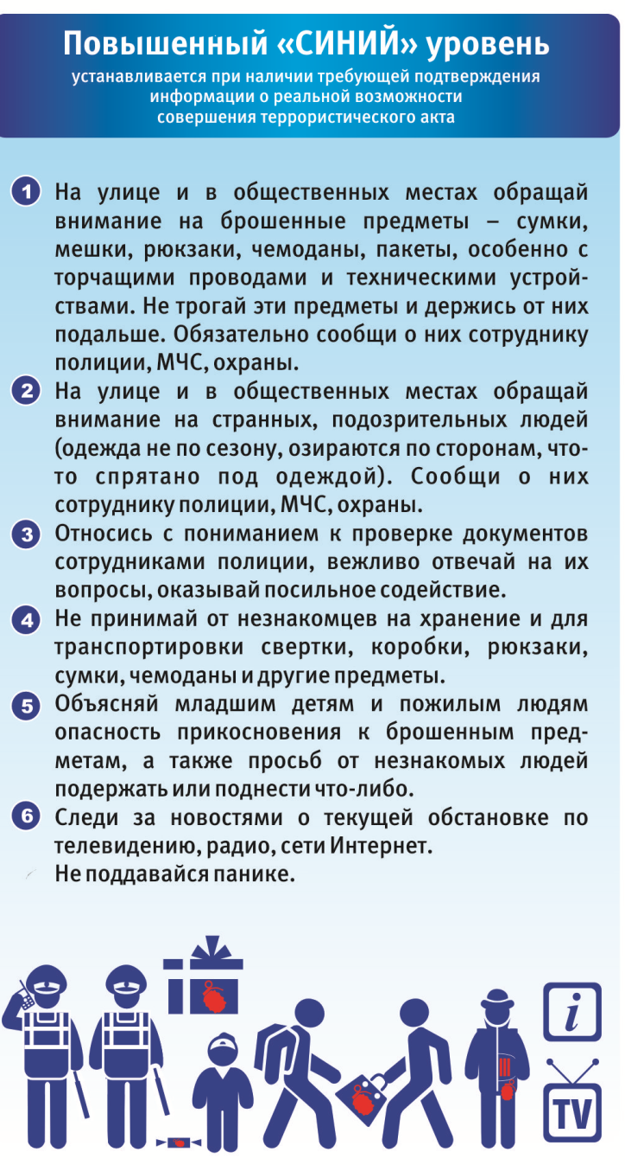
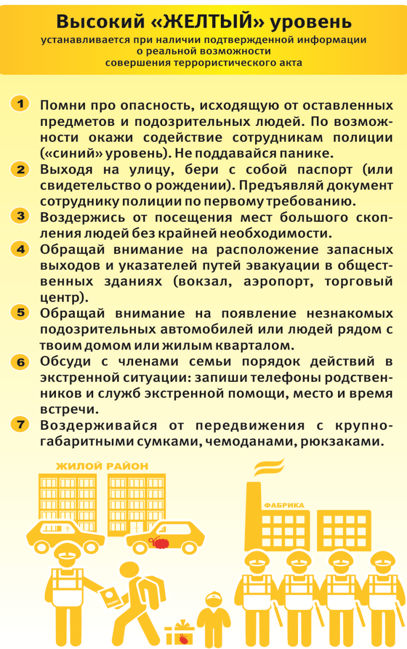
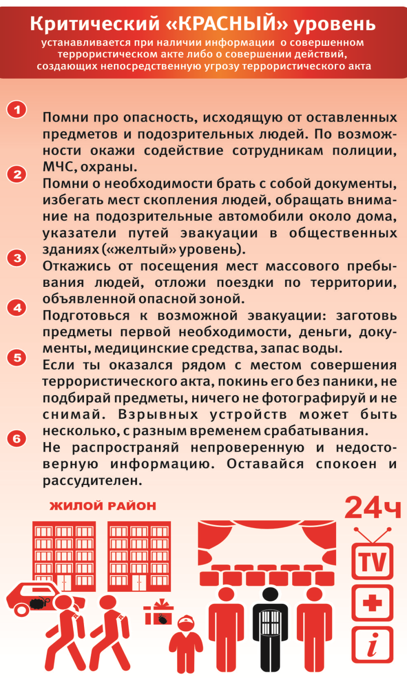
Указы и распоряжения Президента
Российской Федерации

Slide 8
Правовая основа для обеспечения антитеррористической защищенности объектов (территорий)

